Slide 1
Анализ работы МБОУ СШ №23 в 2015-2016 учебном году

Slide 2
Социальный паспорт ОУ
Категории | 2014-2015 | 2015-2016
Многодетные семьи | 32/43 ребенка | 36/50 детей
Неполные семьи | 98 | 96
Опекаемые | 12 | 11
Дети-инвалиды | 6 | 6
Малообеспеченные | 108 | 106

Slide 3
 | 2014-2015 | 2015-2016 | На 29.08.16
Кол-во уч-ся состоящих на ВШУ | 15 | 12 | 9
На учете в УВД | 6 | 2 | 3
На учете в КДН и ЗП | 4 | 1 | 2
Семьи группы риска | 5 | 3 | 3
Из них на учете в УВД | 2 | 3 | 3
Из них в ЕГБД | 1 | 2 | 2
Состоят на учете по статье (Кража личного имущества,
а с июля 2016 – порча личного имущества

Slide 4
Социальный состав родителей
КАТЕГОРИИ | 2014-2015 | 2015-2016
Рабочие | 320 | 337
Служащие | 352 | 397
Предприниматели | 83 | 80
Пенсионеры | 15 | 21
Инвалиды | 6 | 8
Безработные | 100 | 128
Военнослужащие | 8 | 9

Slide 5
Образовательный уровень родителей
Образование | 2014-2015 | 2015-2016
Высшее | 468 | 473
Среднее специальное | 354 | 349
Среднее | 172 | 178
Ниже среднего | 9 | 7

Slide 6
Развитие творческого потенциала уч-ся
Кол-во занимающихся в кружках и секциях дополнительного образования:
 | В школе |  | В городе
Направления | 2014-2015 | 2015-2016 | 2014-2015 | 2015-2016
Эстетическое воспитание | 195 | 324 (на конец года) 129 | 144 | 159
Физическое воспитание | 105 | 163 | 161 | 116
Развитие способностей | 293 | 365 | 102 | 82

Slide 7
Занятость несовершеннолетних в кружках и секциях вне школы по классам
1 а -18 чел. | 5 а – 13 чел. | 8 а – 5 чел.
1б – 18 чел. | 5 б – 20 чел. | 8 б – 16 чел.
1 в – 10 чел. | 5 в – 28 чел. | 9 а – 5 чел.
2 а – 8 чел. | 6 а – 19 чел. | 9 б – 10 чел.
2 б – 22 чел. | 6 б – 12 чел. | 10 а – 11 чел.
3 а – 11 чел. | 6 в – 24 чел. | 11 а – 9 чел.
3б – 17 чел. | 7 а – 10 чел. | 11 б – 5 чел.
4 а – 21 чел. | 7 б – 17 чел.
 | 7 в – 28 чел.

Slide 8
Участие в конкурсах и смотрах
 | 2014-2015 | 2015-2016
Кол-во конкурсов и смотров | 66 | 69
Кол-во занятых призовых мест | 112 | 116

Slide 9
Основные образовательные события, приуроченные к памятным датам Российской истории и культуры на 2016-2017 учебный год:
Год кино в Российской Федерации – 2016
Год экологии – 2017
Год особо охраняемых природных территорий в Российской Федерации – 2017
Всероссийский образовательный проект «Большая арктическая экспедиция» - 2016-2017

Slide 10
Качество обученности 5-7 классов в 2015 – 2016 учебном году

Slide 11
Качество обученности 8-9 классов в 2015 – 2016 учебном году

Slide 12
Качество обученности 10-11 классов в 2015 – 2016 учебном году

Slide 13
Сравнительный анализ ОГЭ
Предметы | 2014-15 | 2015-16
Русский язык (средний балл) | 25,4 | 26,9
Математика (средний балл) | 13,7 | 15 (13,9)
Английский язык | - | -
История | - | -
Информатика | - | -
Общество | - | -
Физика | - | -
Химия | - | -
Биология | - | -
География | - | -

Slide 14
Сравнительный анализ ЕГЭ (средний балл)
Предметы | 2013-14 | 2014-15 | 2015-16
Русский язык | 64 | 63 | 63
Математика | 50 | 46 | 39
Английский язык | 59 | 50 | 61
История | 50 | 53 | 41
Информатика | - | 48 | -
Общество | 58 | 52 | 47
Физика | 51 | 47 | 48
Химия | 41 | 47 | 36
Биология | 47 | 58 | 51
География | - | 58 | -
Литература | - | - | 62

Slide 15
Участие во Всероссийской олимпиаде школьников Участие в муниципальном этапе предметных олимпиад приняли 45 человек 7 – 11 классов
№ п/п | ФИО | Предмет | Класс | Учителя
1 | Оленева Анастасия Павловна | Русский язык | 9 | Романова Ирина Юрьевна
2 | Щербакова Мария Анатольевна | Биология | 9 | Маликова Светлана Юрьевна
3 | Баранова Екатерина Михайловна | Физическая культура | 10 | -

Slide 16
Уровень педагогической квалификации
Всего педагогов – 35 человек
1 категория – 11 человек
Высшая категория – 13 человек
Перспектива профессионального роста – 11 человек

Slide 17
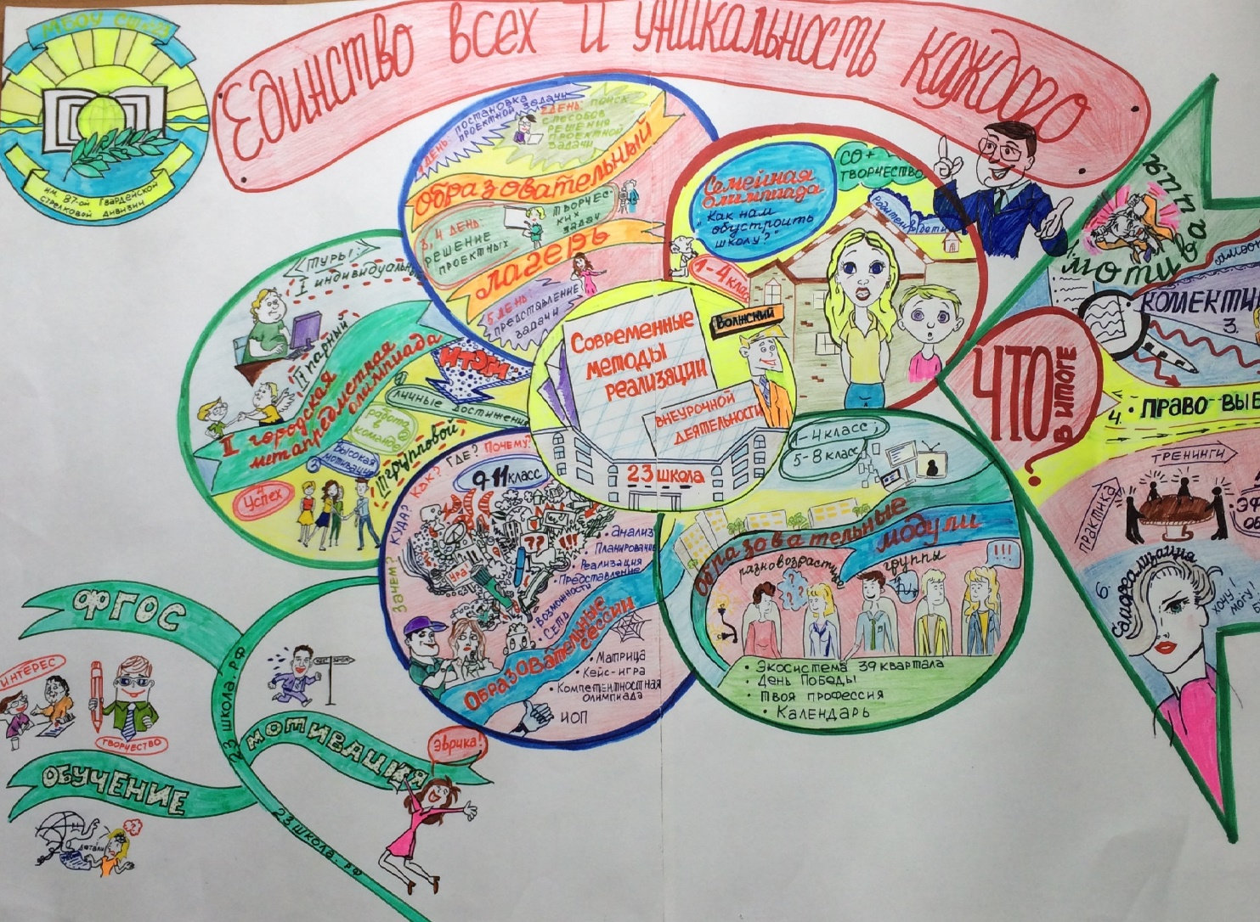
Внеурочная деятельность
Образовательные модули
(1 – 8 классы)
Семейная олимпиада
(1 – 5 классы)
Образовательная сессия
(9 – 11 классы)
Метапередметная олимпиада
(5 – 6 классы)
Образовательный лагерь

Slide 18
Отчет о расходовании добровольных родительских пожертвований и ПДОУ за 2015-2016 уч. год
ПДОУ
Ремонт кровли -33 495,00
Комплект ученической мебели -50 000,00
Хоз. нужды- 24 948,00
«Школа индивидуального обучения»- 20 000,00
Сантехнические товары – 15 000,00
Электротовары – 30 000,00
ИТОГО: 173 443,00
 | Поступило средств | Израсходовано на з/п | Израсходовано на прочие нужды
ВСЕГО | 476 743,00 | 303 300,00 | 173 443,00

Slide 19
Пожертвованные за 2015-2016 уч. год
Ремонт кровли- 43 495,00
Электротовары (лампы, светильники, кабель, розетки, выключатели,..) - 25 000,0
Сантехнические товары – 42 720,00
Расходный материал для покоса травы – 11 500,00
Замена деревянных оконных блоков на ПВХ (2-07, туалет) -20 000,00
Краска, шпатлевка и др.- 30 000,00
Канц. товары, бумага – 22571,00
Хоз. нужды (моющие ср-ва, тряпки и т.д.) – 28 000,00
Садовый инвентарь – 3140,00
Приобретение саженцев кустарников – 5 000,00
Ремонтные работы (туалет, 2-18, мелкий ремонт)- 21 836,23
Поверка медицинского оборудования- 1781,93
Ремонт оргтехники – 42 429,00
Ремонт спортивного зала- 28 000,00
Ремонт каб. 4-03, сан. узлы 4 эт.-20 000,00
ИТОГО: 345 473,16
 | Поступило средств | Израсходовано на охрану | Израсходовано на прочие нужды
ВСЕГО | 456 473,16 | 111 000,00 | 345 473,16

Slide 20
Единство всех
и
уникальность каждого

